Slide 1
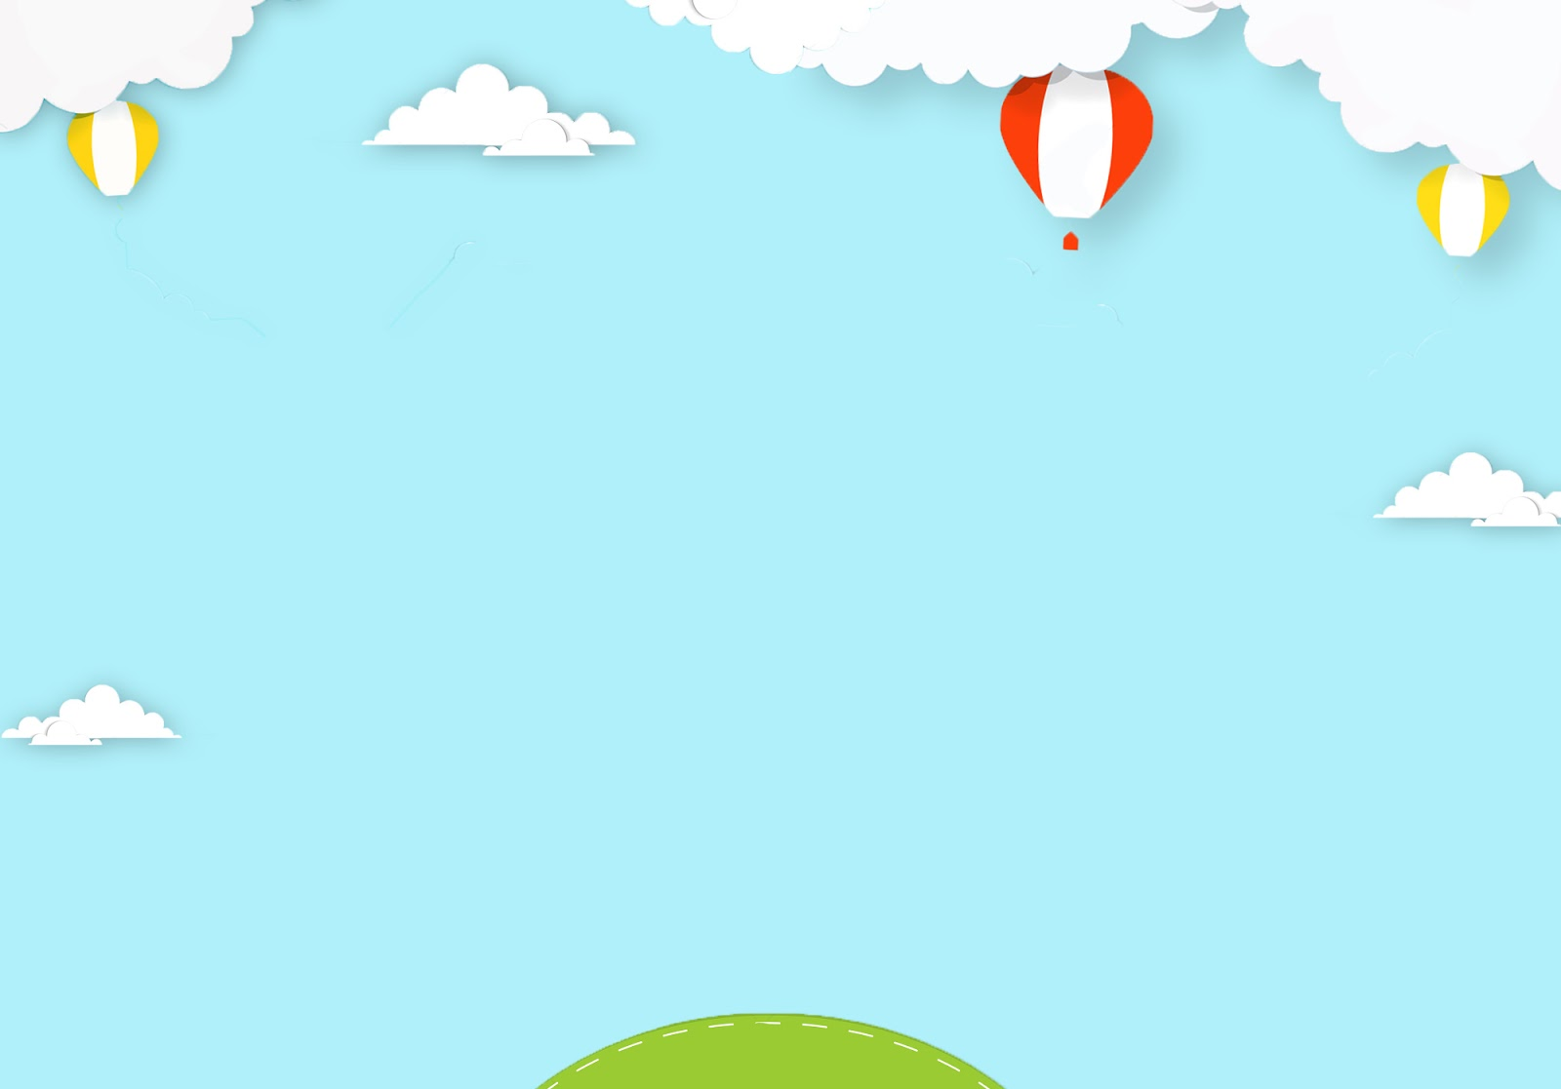

ỦY BAN NHÂN DÂN QUẬN LONG BIÊN
TRƯỜNG MẦM NON TUỔI HOA
*********
GIÁO ÁN PHÁT TRIỂN NGÔN NGỮ
Đề tài: Thơ :‘ Đèn giao thông ”
Lớp: Mẫu giáo bé C3
Giáo viên: Đào Thị Bằng
Năm học : 2021- 2022

Slide 2

Ổn định tổ chức, gây hứng thú:
Cô và trẻ hát bài hát: “Em qua ngã tư
đường phố”

Slide 3

2.Phương pháp hình thức tổ chức

Slide 4
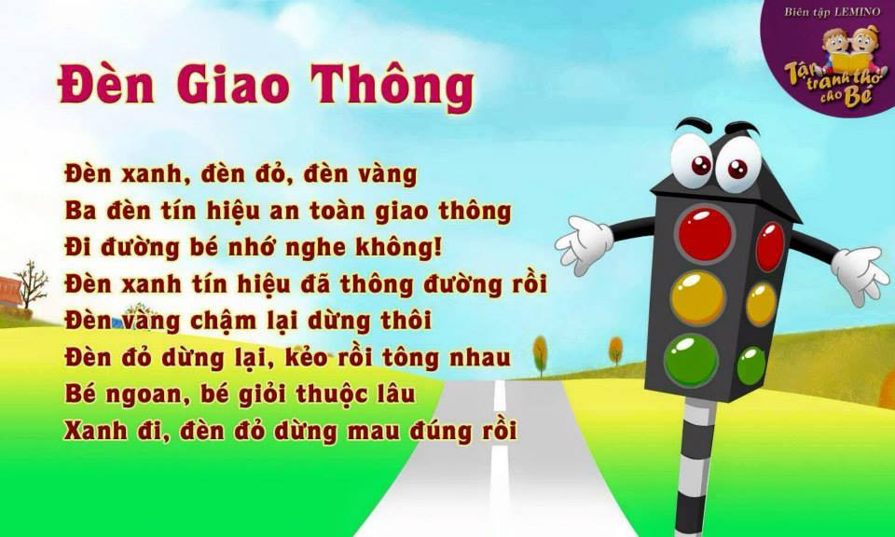

Slide 5
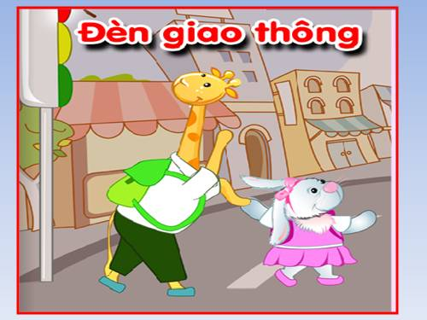

Slide 6
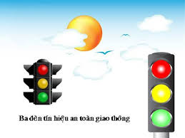
Đèn xanh, đèn đỏ, đèn vàng
Ba đèn tín hiệu an toàn giao thông

Slide 7
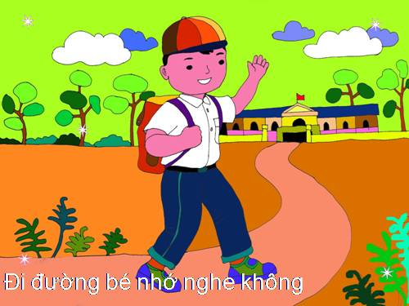

Slide 8
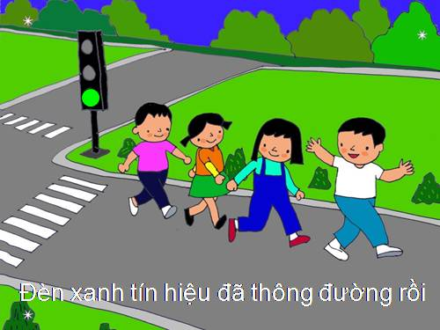

Slide 9
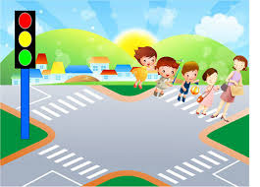
Đèn vàng chậm lại dừng thôi

Slide 10
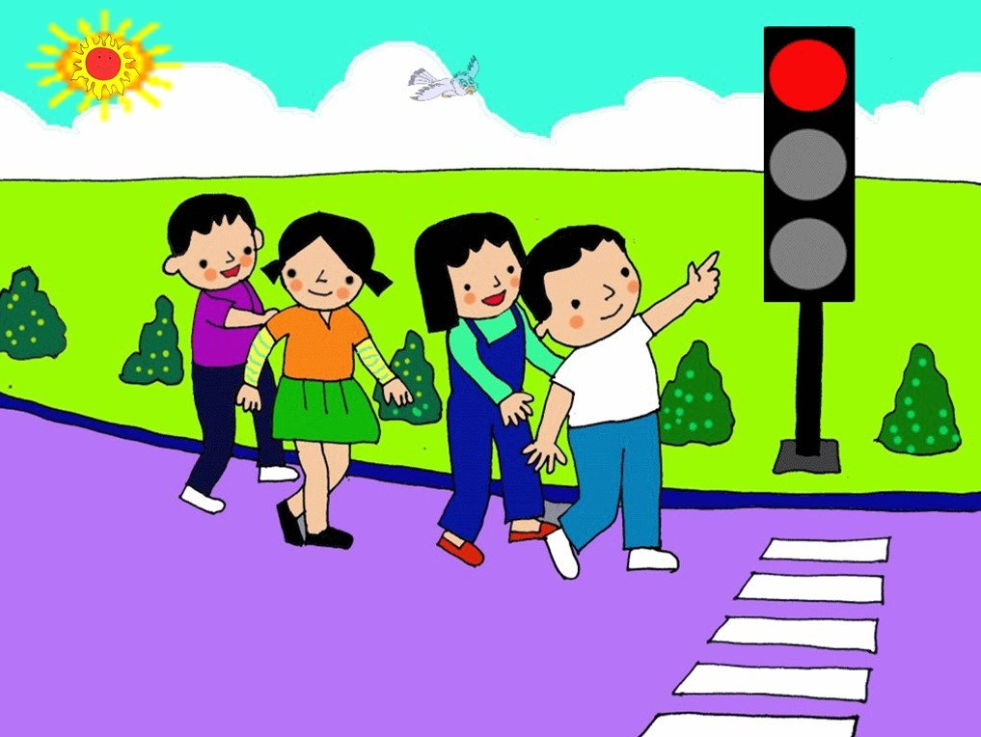
Đèn đỏ dừng lại, kẻo rồi tông nhau

Slide 11
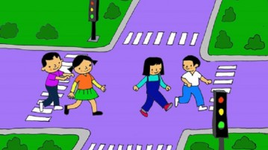
Bé ngoan, bé giỏi thuộc lâu
Xanh đi, đèn đỏ dừng mau đúng rồi

Slide 12
Đàm thoại:

Slide 13
Bài thơ cô vừa đọc có tên là gì?
Do ai sáng tác?
Hết giờ
2
3
4
5
1
Bài thơ: “ Đèn giao thông”
Tác giả: Mỹ Trang

Slide 14
Đèn giao thông có màu gì?
Hết giờ
2
3
4
5
1
Đèn xanh, đèn đỏ, đèn vàng

Slide 15
Đèn xanh báo hiệu điều gì?
Hết giờ
2
3
4
5
1

Slide 16
Đèn vàng báo hiệu điều gì?
Hết giờ
2
3
4
5
1
Đèn vàng chậm lại dừng thôi

Slide 17
Khi đèn đỏ bật lên các phương tiện giao thông phải làm gì?
Hết giờ
2
3
4
5
1
Đèn đỏ dừng lại, kẻo rồi tông nhau

Slide 18
Bé ngoan bé nhớ điều gì?
Hết giờ
2
3
4
5
1
Bé ngoan, bé giỏi thuộc lâu
Xanh đi, đèn đỏ dừng mau đúng rồi

Slide 20
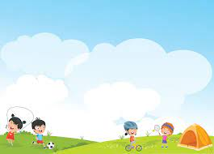
Xin chào và hẹn gặp lại!

